Slide 1
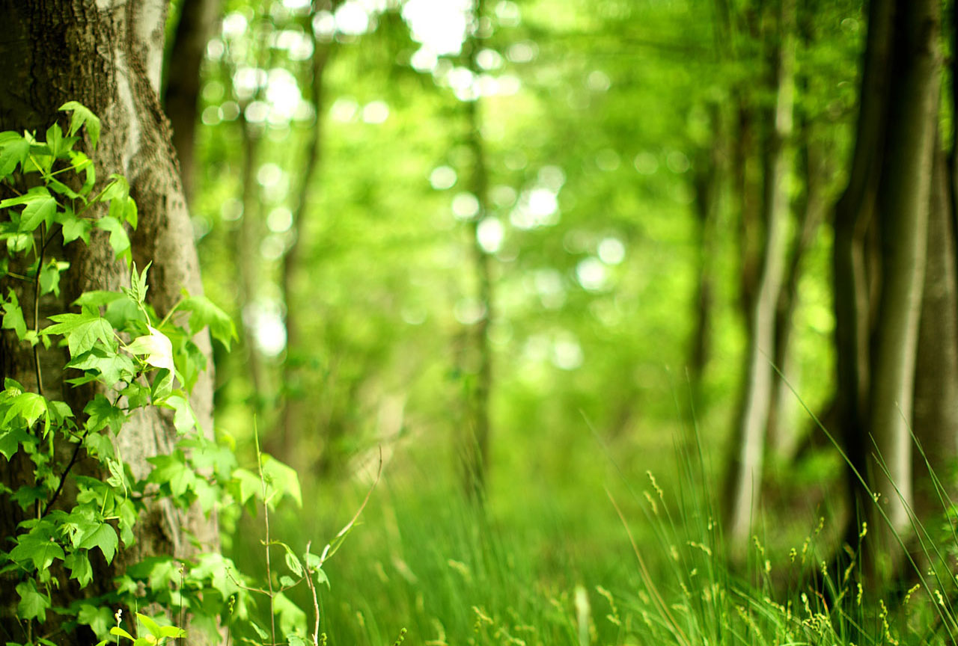

Экологическое воспитание дошкольников в рамках ФГОС.
Выполнили:
Горбань О.П.
Гордеева А.А.
Иванова Е.М.
Степанюк Г.Ю.
Чернова Л.Н.
Чибисова И.Е.

Slide 2
«Человек стал человеком, когда услышал шепот листьев и песню кузнечика, журчание весеннего ручья и звон серебряных колокольчиков в бездонном летнем небе, шорох снежинок и завывание вьюги за окном, ласковый плеск волны и торжественную тишину ночи, – услышал, и, затаив дыхание, слушает сотни и тысячи лет чудесную музыку жизни».
В. А. Сухомлинский

Slide 3

Актуальность
поднимаемой нами темы заключается в том, что экологическое воспитание и образование дошкольников –чрезвычайно актуальная проблема настоящего времени: только экологическое мировоззрение, экологическая культура ныне живущих людей могут вывести планету и человечество из того катастрофического состояния, в котором они прибывают сейчас.

Slide 4
Проблемы сегодняшнего времени:
- Сложная экологическая обстановка в
мире;
- её тяжелые последствия;
- экология родного края;
- засоренность среды обитания;
- чаще загрязняются и становятся
безжизненными водоёмы;
- теряют плодородие почвы;
- обедняются флора и фауна

Slide 5
В.А.Сухомлинский считал природу главным
источником всестороннего развития ребенка.
К.Д.Ушинский называл природу великой
воспитательницей: «Побудить в детях живое
чувство природы – значит возбудить одно из
самых благодетельных, воспитывающих душу
влияний».
Великий писатель Михаил Пришвин сказал:
“Все прекрасное на Земле – от Солнца, и все
хорошее от человека”. “Рыбе – вода, птице –
воздух, зверю – лес, степь, горы. А человеку
нужна Родина. Охранять природу – значит
охранять Родину”

Slide 6

• Дошкольники - начальное звено системы непрерывного образования, значит, содержание их образования должно быть увязано с содержанием экологического образования следующих ступеней - школьников. Элементарные экологические знания, полученные детьми в младшем возрасте, помогут им в дальнейшем осваивать предметы экологической направленности.

Slide 7
• Цель экологического образования
- на сегодняшний день очень важно
формирование человека нового типа с
новым экологическим мышлением,
способного осознавать последствия своих
действий по отношению к окружающей
среде и умеющего жить в относительной
гармонии с природой.

Slide 8
• Задачи:
Развитие у воспитанников представлений и элементарных понятий о взаимосвязях и взаимоотношениях человека и природы;
Формирование эмоционально – ценностного отношения к природе;
Осознание своего собственного «Я» как части природы;
Обобщение опыта практической деятельности по отражению полученных знаний и впечатлений от взаимодействия с природой, окружающим миром.

Slide 9
• Знания - не самоцель, они лишь помогают сформировать у детей определенное отношение к природе, экологически грамотное и безопасное поведение, активную жизненную позицию;
• У детей дошкольного возраста очень развит познавательный интерес, в частности к природе. Именно в этом возрасте они воспринимают мир в целом, что способствует формированию экологического мировоззрения. Очень важно поддерживать этот познавательный интерес.

Slide 10
• Содержание должно отличаться научностью. Несмотря на возраст, дети должны получать в доступной форме научные представления об окружающем мире, в частности, о природе. Формирование научного мировоззрения особенно важно в наше время, когда в обществе широко распространено мифологизированное сознание, не научный подход к объяснению природных явлений;
Содержание должно способствовать формированию у детей целостного восприятия окружающего мира, с одной стороны, и взаимосвязей частей этого целого - с другой.

Slide 11
• Экологическое образование - часть общего образования, оно имеет межпредметный характер, способствует развитию мышления, речи, эрудиции, эмоциональной сферы, нравственному воспитанию - то есть становлению личности в целом;
• Нормы экологически грамотного безопасного поведения: дети должны научится понимать и формировать самостоятельно на основе комплекса элементарных экологических знаний и осознания причинно - следственных связей в природе.

Slide 12
• Ребенок должен осознать себя как часть природы, экологическое воспитание способствует формированию у детей не только определенного отношения к природе
(в частности, отказ от чисто потребительского подхода), но и навыков рационального природоиспользования.

Slide 13
Модель «Экологическое просвещение родителей»
Познавательный
• Окружающая среда и здоровье
ребенка
• Состояние окружающей среды в
собственном микрорайоне, городе
• Пути решения этих проблем
• Развитие ребенка через знакомство
с окружающим миром
• Методики ознакомления ребенка с
окружающим миром
Деятельностный
• Участие в природоохранных акциях
совместно с детьми
• Участие в экологических
праздниках, экскурсиях, походах
• Выращивание растений
• Чтение совместно с детьми
литературы
Ценностный
• Природа как универсальная
ценность для человека
• Значение природы в жизни
человека
• Здоровье ребенка и природа
• Человек – часть природы
• Формирование разумных
потребностей
Нормативный
• Знание правил поведения вовремя
отдыха на природе
• Выбор экологически безопасных
участков для прогулок с детьми
• Экологическая безопасность жилища,
экологически чистая продукция
• Знание психологических особенностей
ребенка, соответствующих его возрасту,
потребностей, в том числе в общении с
природой

Slide 14
Воспитатель детского сада - главная фигура педагогического процесса, в том числе и экологического воспитания. Являясь носителем экологической культуры, владея методикой экологического воспитания, он организует деятельность детей так, чтобы она была содержательной, эмоционально насыщенной, способствовала формированию практических навыков и необходимых представлений о природе и постепенно «переходила» в самостоятельное поведение детей. Ведущей в этом процессе должна стать совместная деятельность взрослого и ребенка. Идея эта не нова, она так или иначе представлена в трудах многих педагогов, отечественных и зарубежных. Она отчетливо просматривается в педагогических воззрениях
К. Д. Ушинского, Л. Н. Толстого, П. Ф. Каптерева, советских педагогов В. А. Сухомлинского, А. С. Макаренко,
Ш. А. Амонашвили и др.

Slide 15
Сотрудничество, благодаря которому развиваются взаимопонимание, сочувствие и согласие, так необходимые при формировании экологической культуры, эффективней всего может проявляться в повторяющейся совместной деятельности воспитателя и воспитанников, объединенных достижением общей цели.

Slide 16
Характерными особенностями совместной деятельности являются:
контакт между ее участниками, обеспечивающий обмен действиями и информацией;
понимание всеми участниками смысла деятельности, ее конечного результата;
наличие руководителя, который организует совместную деятельность, распределяет
обязанности в соответствии с возможностями ее участников;
возникновение и проявление в процессе деятельности межличностных отношений,
характер и окраска которых, влияют на достижение
конечного результата.
Какие же виды совместной деятельности могут оказать решающее воздействие на становление начал экологической культуры в дошкольном детстве?

Slide 17
Сюжетно ролевые
и д/игры.
Просмотр фильмов о природе.
Целевые прогулки в природу.
Наблюдение в природе
Рассматривание дидактических картинок, иллюстраций о природе.
Опытная, экспериментальная, поисковая деятельность
Макет совместная деятельность воспитателя и воспитанников.
Экологические досуги,
праздники.
Чтение детской художественной литература
Создание книг – самоделок.
Труд в
мине – центре природы
Беседы с детьми на экологические темы.
Изобразительная деятельность по экологической тематике.
Сбор коллекций семян, камней, оформление гербария.
Работа с календарями природы, дневниками наблюдений

Slide 18
Задачи непосредственно экологического воспитания сформулированы во ФГОС ДО
в трёх образовательных областях:
- в социально-коммуникативном развитии: формирование основ безопасного поведения в природе;
- в познавательном развитии: формирование первичных представлений об объектах окружающего мира, свойствах и отношениях объектов окружающего мира, малой родине и Отчизне, планете Земля как общем доме людей, об особенностях её природы;
- в художественно-эстетическом развитии: развитие предпосылок ценностно-смыслового восприятия и понимания мира природы; становление эстетического отношения к окружающему миру.

Slide 19
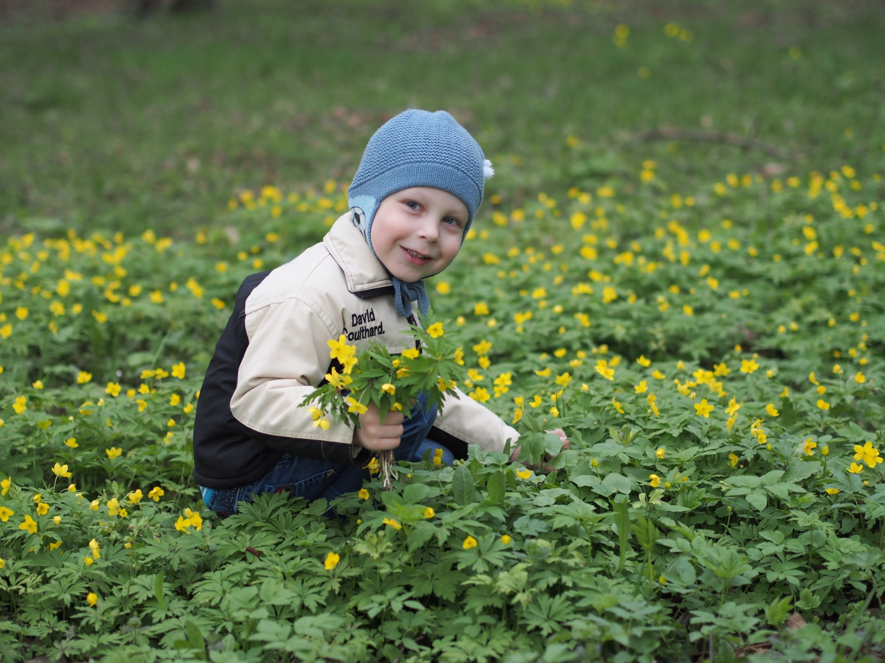
Наблюдение в природе

Slide 20
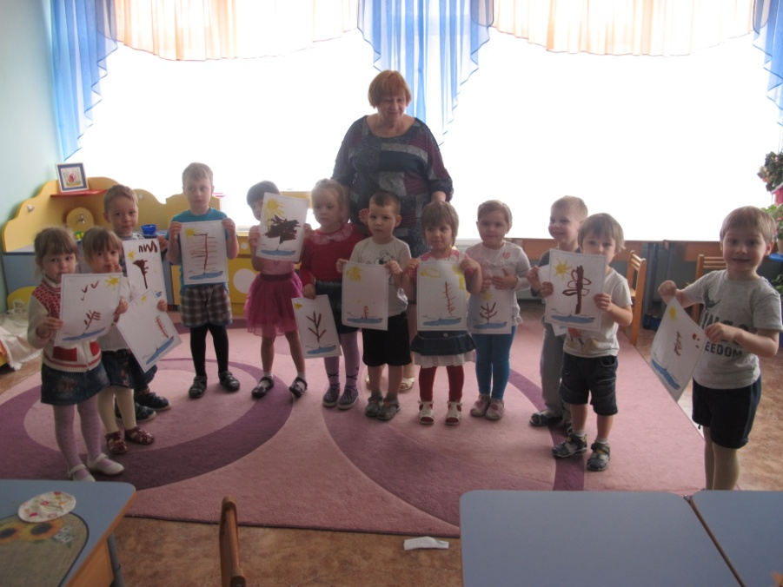
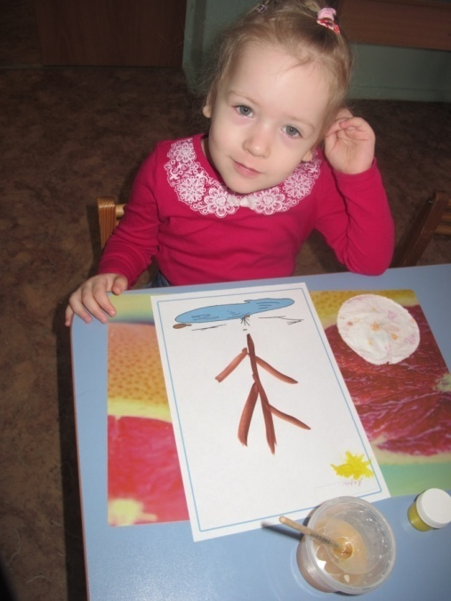
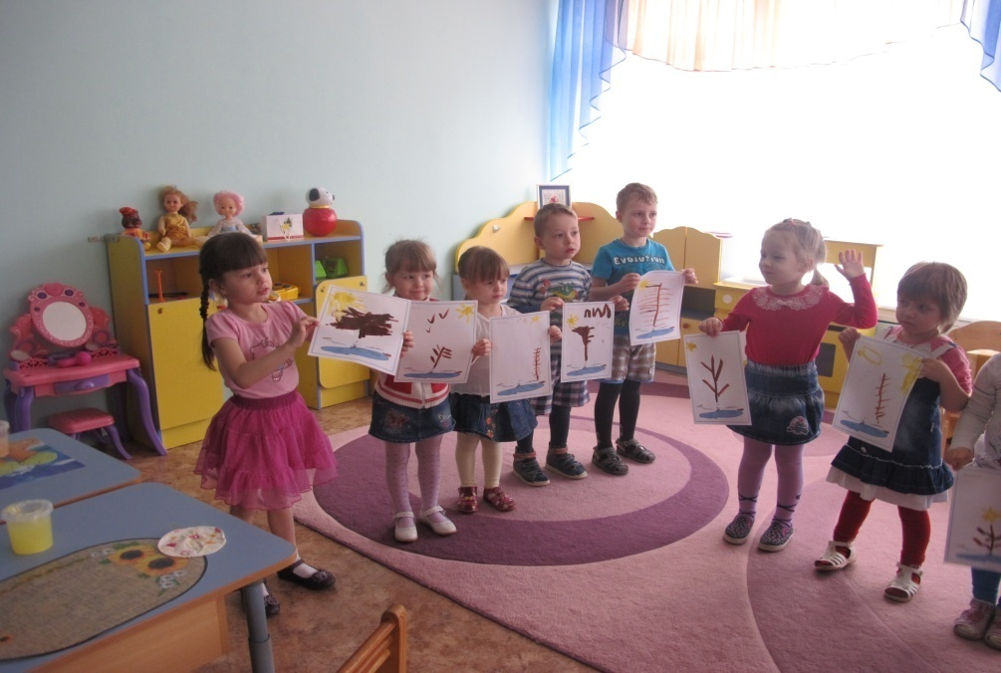
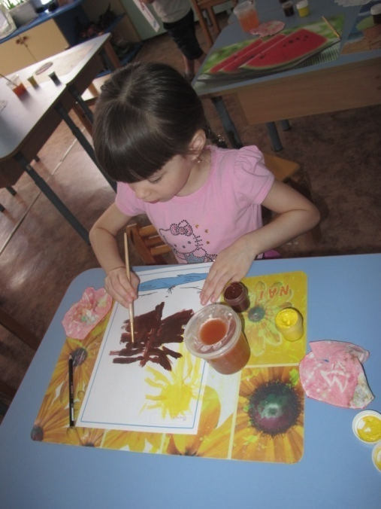
Изобразительная деятельность по экологической тематике

Slide 21

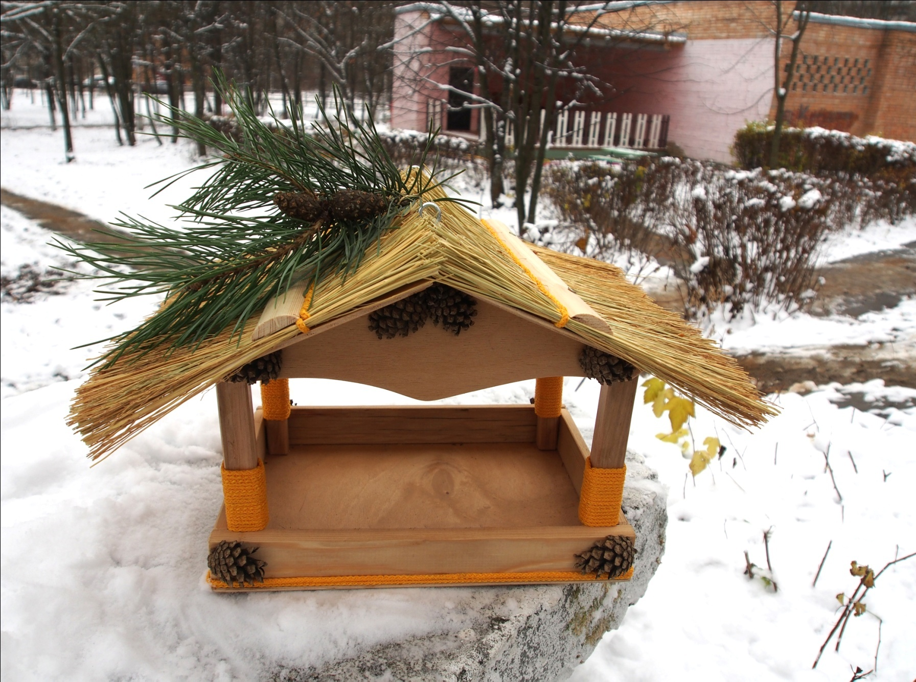
Акция «Покормите птиц зимой»

Slide 22

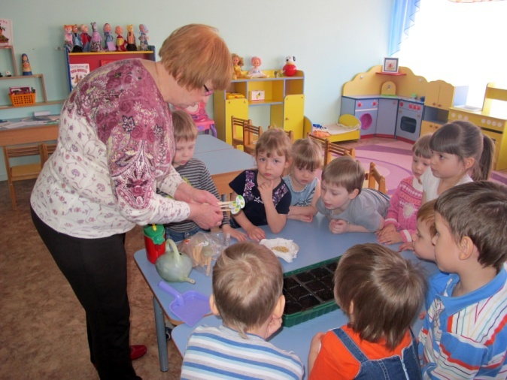
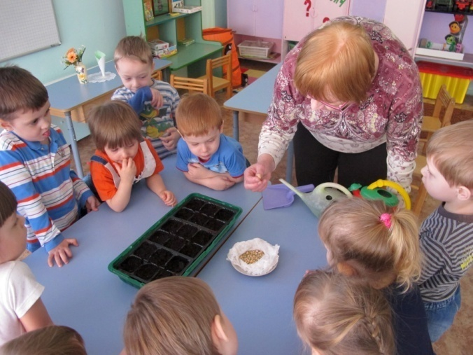
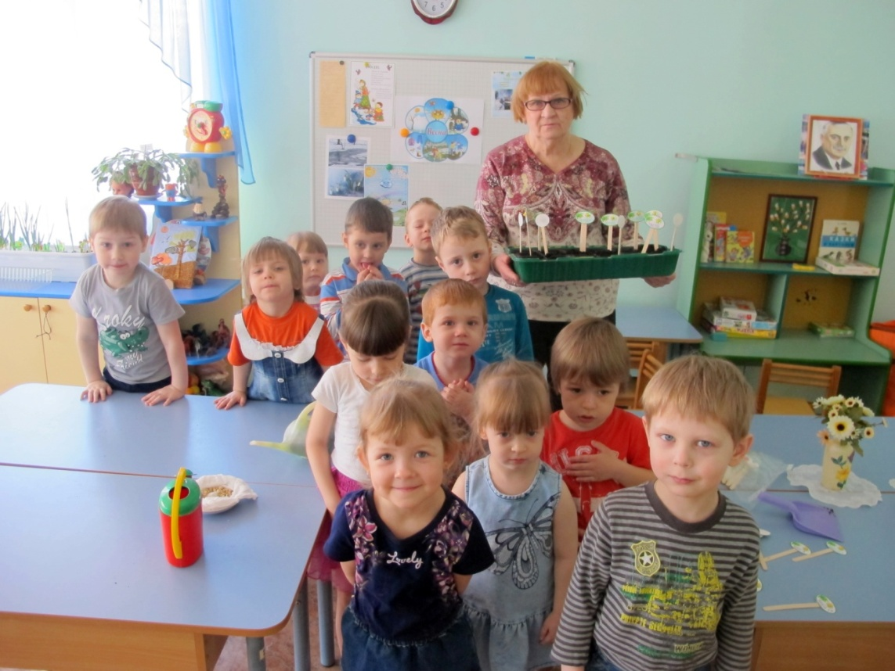
Наш огород руками воспитанников

Slide 23

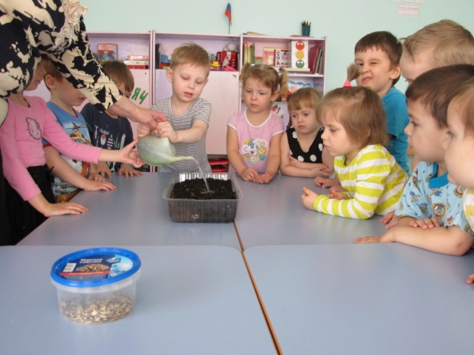
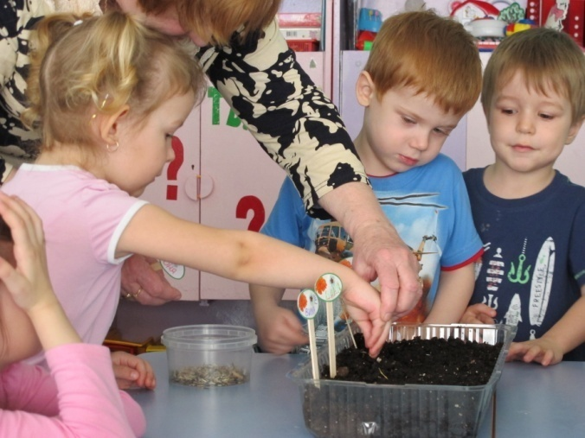
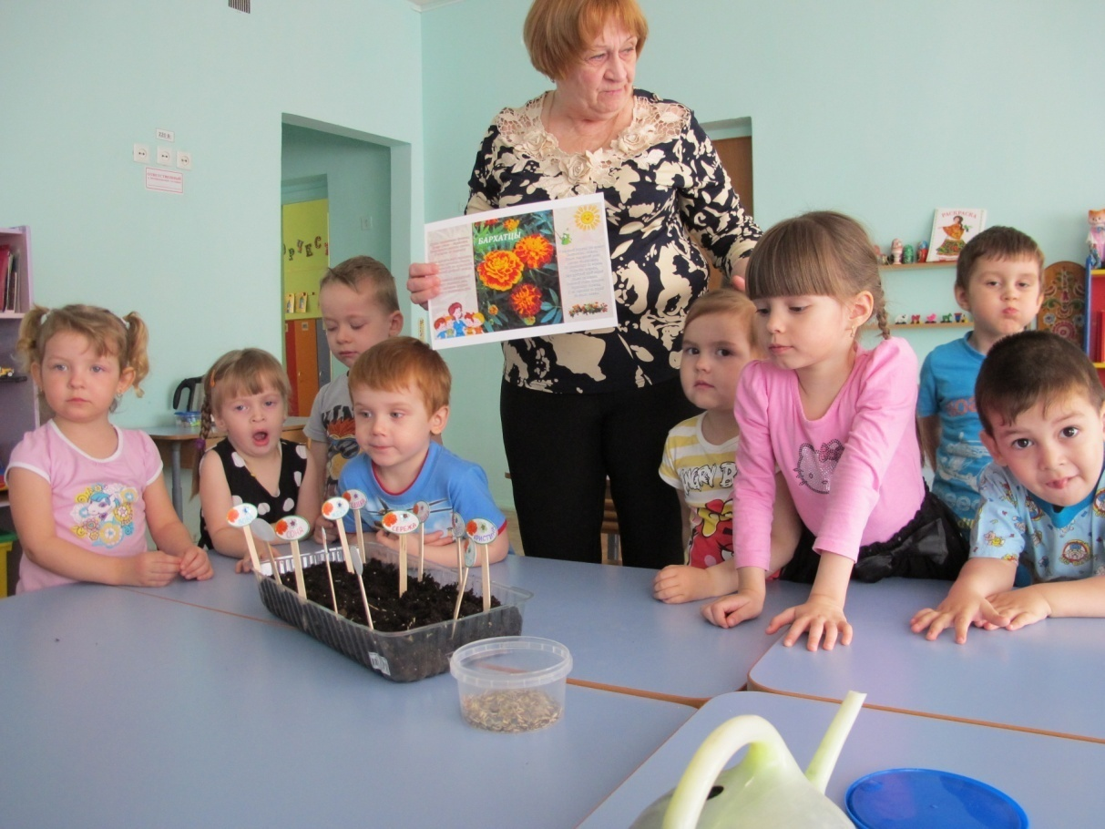
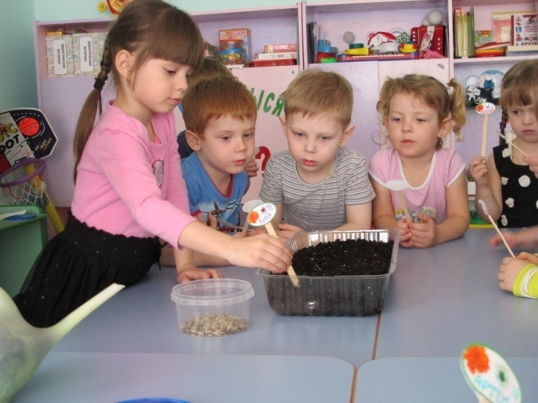

Slide 24
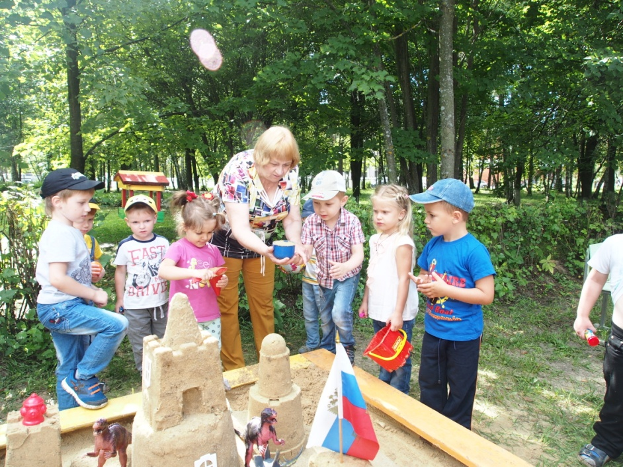
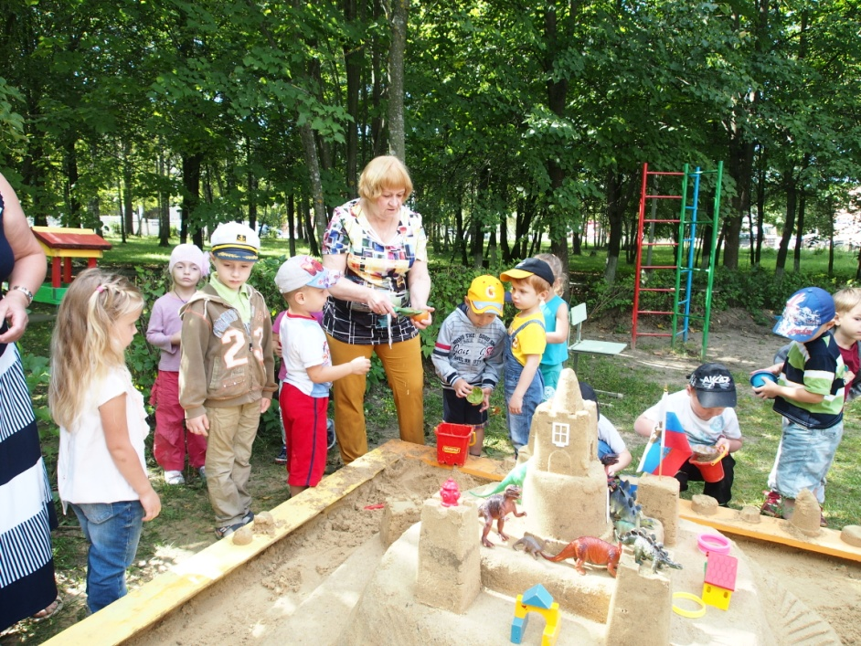
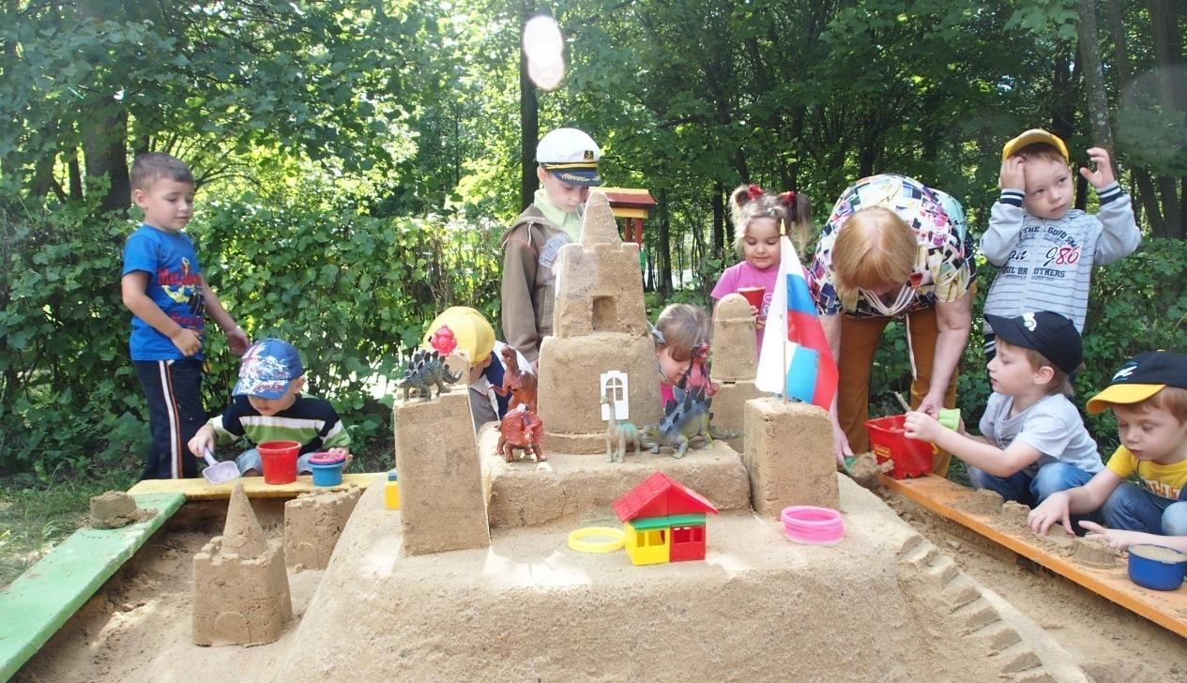
Целевые прогулки в природу

Slide 25
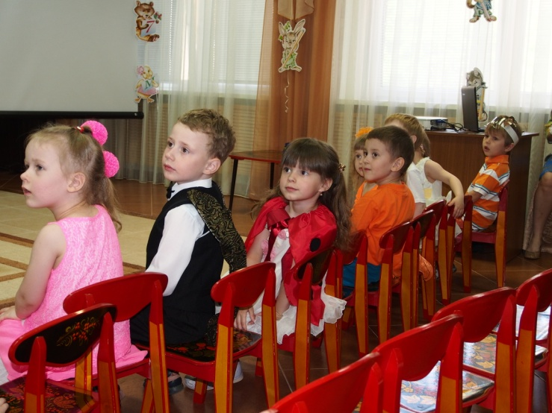
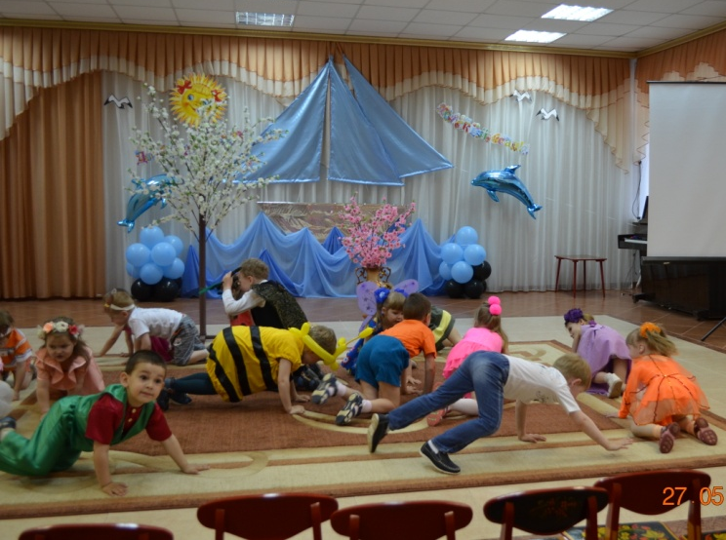
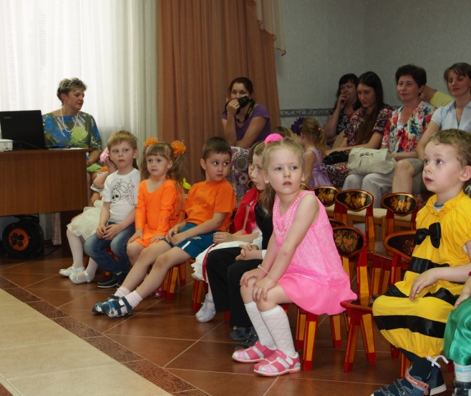
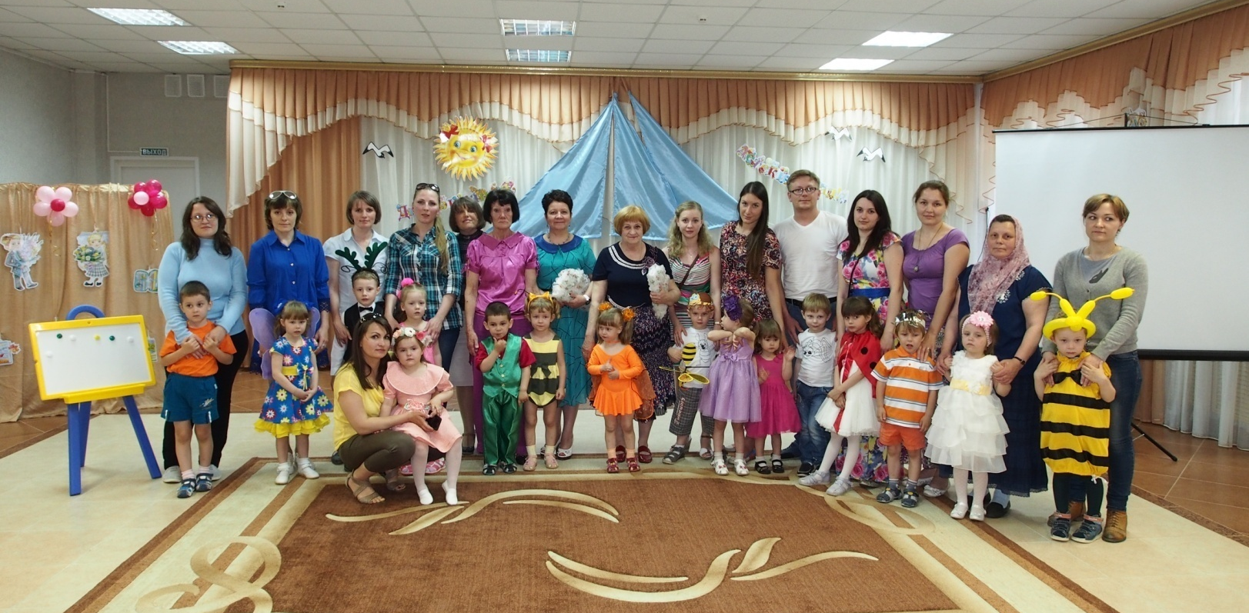
Экологические досуги, праздники

Slide 26
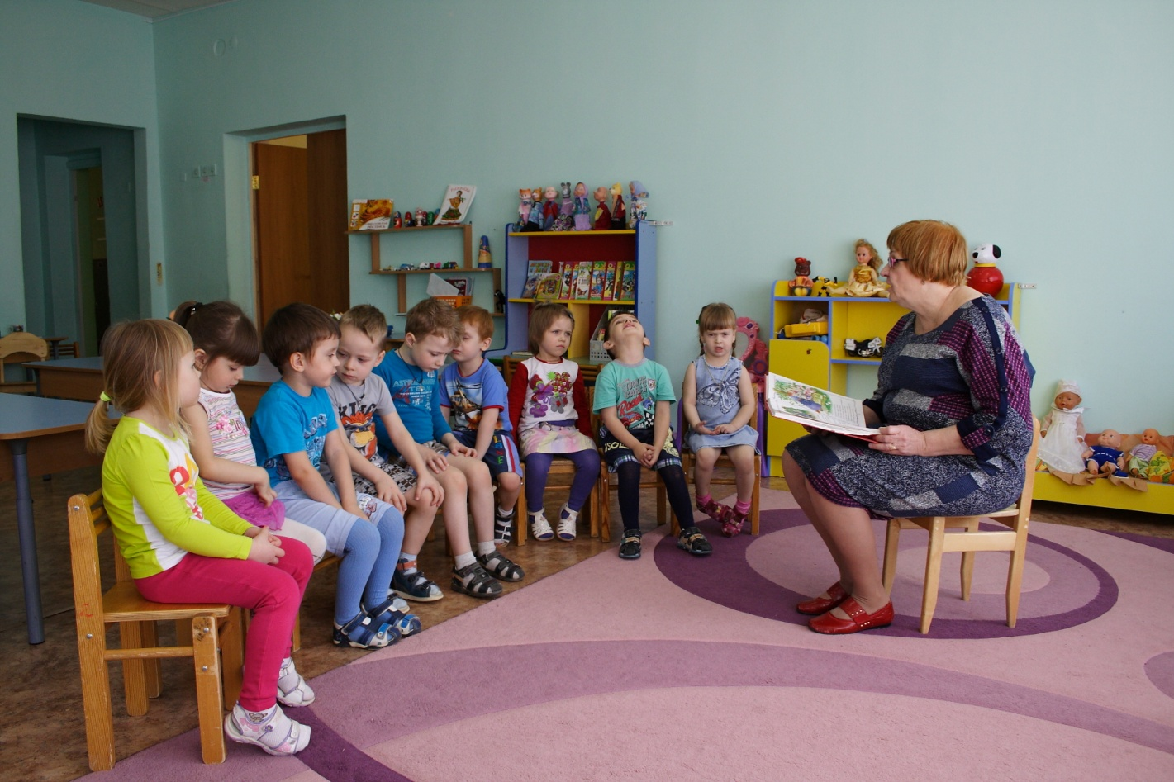
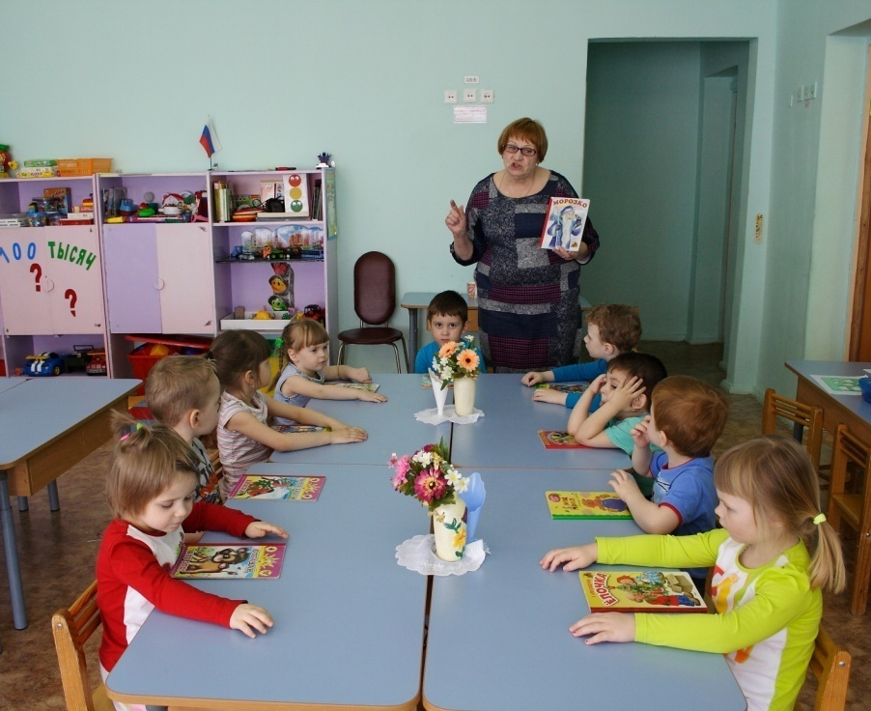
Чтение детской художественной литературы (энциклопедия)

Slide 27
РЕЗУЛЬТАТЫ ЭКОЛОГИЧЕСКОГО ОБРАЗОВАНИЯ
Педагоги:
• ответственно подходят к организации природной среды в группах,
внедряют в практику новые технологии, знают методику
экологического воспитания, ведут экспериментальную работу с
детьми, разрабатывают интегрированные занятия, занимаются
экологическим просвещением родителей.
Дошкольники:
• радуются встрече с природой
• по собственной инициативе наблюдают за живыми объектами •видят
разнообразие природного мира
• признают ценность жизни
• имеют представления о правилах поведения в природе
• сформировано начало экологической культуры
Родители:
• участвуют в совместных акциях и приобщении детей к миру
природы.

Slide 28
Результаты :
Наши воспитанники усвоили признаки сезонных изменений
в природе; многие знают о сезонных работах в саду, на
огороде, о растениях, грибах, ягодах;
могут классифицировать животных по среде обитания (вода
– гуси, лебеди, рыбы, лягушки);
могут классифицировать обитателей природы по признакам
– дикие животные, домашние животные; перелетные и
зимующие птицы; насекомые; рыбы;
знают, что для нормального роста и развития растений
нужны три компонента: тепло, свет, вода; убедились в этом
на опытах;
- умеют различать деревья;
- дети знакомы с правилами поведения в природе;
- обладают элементарными навыками ухода за растениями.

Slide 29
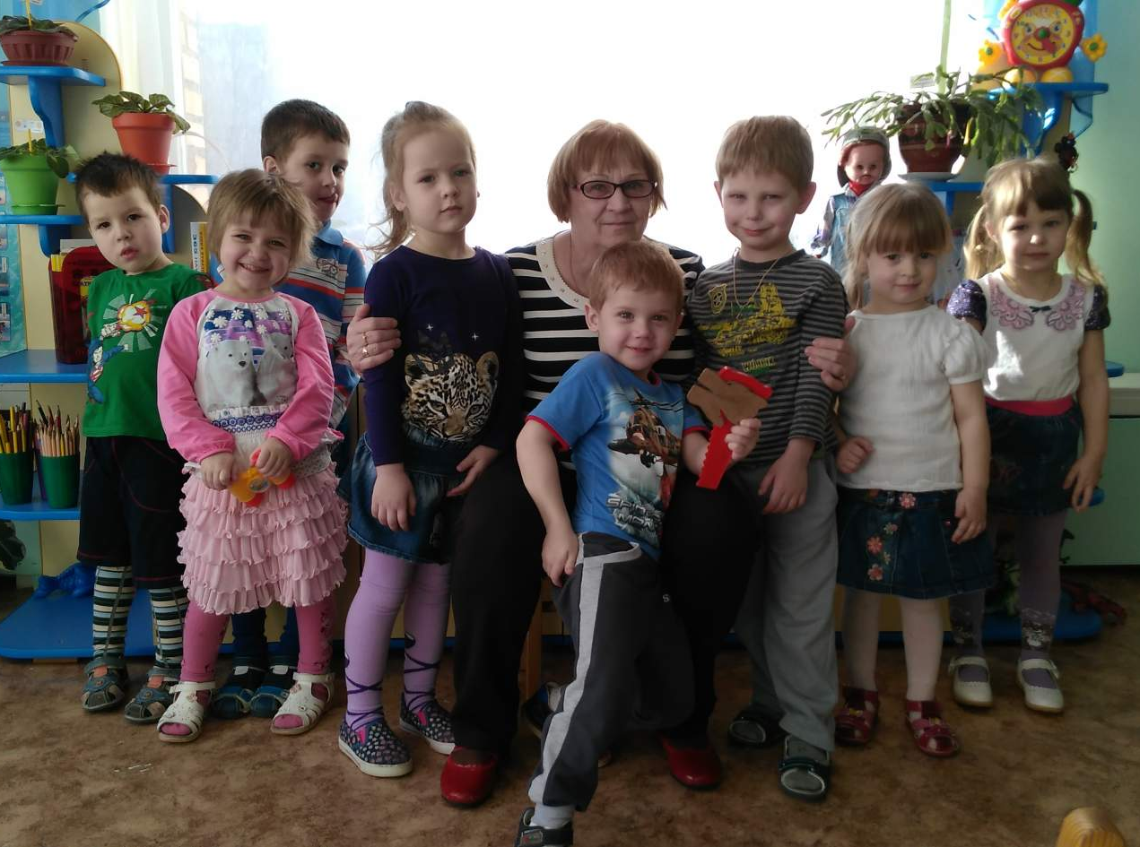
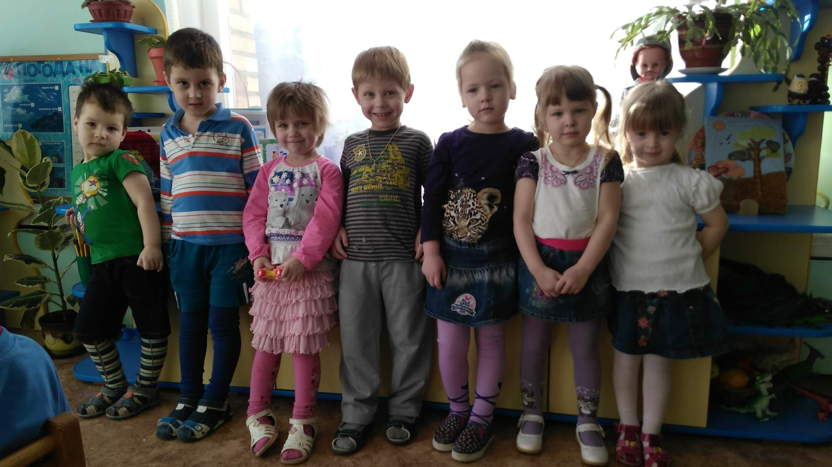

Вывод:
Всё хорошее в детях из детства!
Как истоки добра пробудить?
Прикоснуться к природе всем сердцем:
Удивиться, узнать, полюбить!
Мы хотим, чтоб земля расцветала.
Росли как цветы, малыши
Чтоб для них экология стала
Не наукой, а частью души!

Slide 30

Результатом экологического воспитания дошкольников является экологическая культура личности.
Замечательный педагог В. А. Сухомлинский писал:
«Человек был и всегда остается сыном природы,
и то, что роднит его с природой, должно использоваться для его приобщения к природе,
к богатствам духовной культуры.
Мир, окружающий ребенка, это, прежде всего, мир природы с безграничным богатством явлений, с неисчерпаемой красотой.
Здесь, в природе, вечный источник
детского разума».
Спасибо за внимание!

Slide 31

Литература:
1. Кравченко И.В., Долгова Т.Л. «Прогулки в детском саду. Младшая и средняя группы: Методическое пособие».
Изд.: «ТЦ Сфера», 2016
2. Миронов А.В. «Экологическое образование дошкольников в контексте ФГОС ДО: деятельностный и экологический подходы, виды, формы и методы деятельности».
Изд.: Учитель, Волгоград, 2016
3. Николаева С.Н. «Юный эколог. Система работы в старшей
группе детского сада (5-6 лет). ФГОС».
Изд.: «Мозаика – синтез», Москва, 2016
4. Николаева С.Н. «Юный эколог. Система работы в средней
группе детского сада (4-5 лет). ФГОС».
Изд.: «Мозаика – синтез», Москва, 2016
5. Николаева С.Н. «Парциальная программа "Юный эколог". Для
работы с детьми 3-7 лет. ФГОС».
Изд.: «Мозаика – синтез», Москва, 2016
6. Машкова С.В. «Познавательно-исследовательские занятия с детьми 5-7 лет на экологической тропе. ФГОС ДО».
Изд.: Учитель, Волгоград, 2015
7. Федотова А.М. «Познаем окружающий мир играя. Сюжетно-дидактические игры для дошкольников».
Изд.: «ТЦ Сфера», 2015

